Slide 1



Literatur richtig suchen und verarbeiten
Stand: 2019
Karin Melloni, Bibliothek der PH Freiburg
Juliane Leuders, Institut für mathematische Bildung, PH Freiburg
Effektive Literaturrecherche von Juliane Leuders und Karin Melloni ist lizenziert unter einer Creative Commons Namensnennung - Weitergabe unter gleichen Bedingungen 4.0 International Lizenz
Notes:
Die Folien sind an die Bedürfnisse der jeweiligen Tellnehmenden anpassbar (Fach, Semester, Anlass der Recherche).

Slide 2
Gliederung
Wonach suchen?
Auswahl und Verwendung von Suchwörtern
Wie suchen?
Vorgehensweisen bei der Recherche
Wo suchen?
Quellen für Information, Recherche und Beschaffung
Wo speichern?
Literatur verwalten

Slide 3
Vorwissen
Zu welchen Themen / in welchen Situationen haben Sie bisher Literatur gesucht?
Wie sind Sie bisher bei der Literaturrecherche vorgegangen?
Was hat gut funktioniert, was war problematisch?
Tauschen Sie sich mit Ihren NachbarInnen aus und melden Sie Positives und Negatives ins Plenum zurück.
Notes:
Je nach TN-Gruppe können hier neben Erfahrungen an der Hochschule auch Erfahrungen aus der Schule (GFS, Referate) einbezogen werden

Slide 4
Wonach suchen?
Auswahl und Verwendung von Suchwörtern
Notes:
Das im Folgenden beschriebene Vorgehen kann illustriert werden, wenn anhand von Suchbegriffen und Literatur aus dem entsprechenden Fachgebiet beispielhaft die Suche „live“ durchgeführt wird. Bei wenig Zeit kann dies der/die Lehrende machen. Wenn ausreichend Zeit zur Verfügung steht, ist es am effektivsten, die Studierenden selbst die Vorgehensweisen testen zu lassen (Laptops oder Computerraum). In diesem Fall sollten die Aufgabenstellungen entsprechend angepasst oder weggelassen werden.

Slide 5
Übung: Thema auswählen
Überlegen Sie, nach welchem Thema Sie suchen möchten.
Welche Suchwörter würden Sie wählen?
Notes:
Die Themenauswahl sollte an die Situation angepasst werden, also z.B. nur Themen aus dem entsprechenden Studiengang zulassen.

Slide 6
Suchbegriffe
Stichworte / keywords
Enge Definition: kommt im Titel / Untertitel vor
Weite Definition: kommt (irgendwo) im Katalog-/Datenbankeintrag vor
Schlagworte / subject heading
Beschreibt den Inhalt des Werkes durch ein festgelegtes Vokabular
Notes:
Stich- und Schlagwortsuche ergänzen sich gegenseitig!
Die Schlagworte werden vom jeweiligen Katalog- bzw. Datenbankbetreiber festgelegt; sie können von Katalog zu Katalog oder Datenbank zu Datenbank variieren! Schlagworte können im Katalog/der Datenbank im Register (auch: Index) eingesehen werden.

Slide 7

Suchwörter richtig einsetzen
Trunkieren
  zu Beginn eines Suchbegriffs
  in der Mitte eines Suchbegriffs
  am Ende eines Suchbegriffs
  N.B. Trunkierungszeichen können variieren!
Quellen für englische Suchbegriffe:
  Literaturangaben
  dict.cc / leo.org
7
Notes:
An Beispielbegriffen darstellen
Zusatzinformationen Trunkierung
Um verschiedene Schreibweisen oder Pluralformen mit einer Suche abzudecken, bietet sich bei einigen Suchbegriffen eine Trunkierung an. Trunkieren bedeutet, dass du ein oder mehrere Zeichen durch ein bestimmtes Zeichen - einen Joker bzw. eine Wildcard - ersetzt.
Im OPAC steht das * für ein oder mehrere Zeichen in der Mitte oder am Ende eines Wortes (in anderen Katalogen geht es manchmal auch am Anfang). Wenn du das ? nutzt, ersetzt du genau ein Zeichen.
Die Trunkierungsmöglichkeiten und -zeichen sind in den einzelnen Katalogen und Datenbanken unterschiedlich, daher informiere dich am besten vor der Suche in den Hilfeseiten.

Slide 8
Boole‘sche Verknüpfungen
Vorschul-erziehung
Sesam-straße
oder
Vorschul-erziehung
Sesam-straße
und
Suchergebnis: Schnittmenge
Suchergebnis: Vereinigungsmenge
nicht
Vorschul-erziehung
Sesam-straße
Suchergebnis: Differenzmenge
Notes:
Suchbegriffe an Fachgebiet der TN anpassen!
Hier geht es darum, wie in Datenbanken mehrere Suchbegriffe verknüpft werden können, um die Suche effektiver zu gestalten. Entscheidend sind die Wörter „und“, „oder“ und „nicht“, deren Auswirkungen mit den Mengendiagrammen dargestellt werden

Slide 9
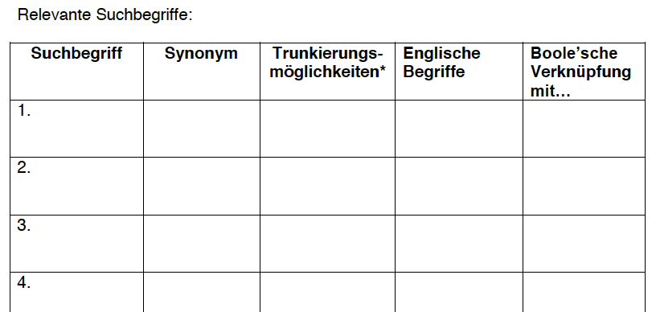
Rechercheformular
Übung: Erstellen Sie sich ein Rechercheformular und füllen Sie es aus, so weit es geht!

Slide 10
Wie suchen?
Vorgehensweisen bei der Recherche

Slide 11
Übung
Finden Sie 5-10 unterschiedliche Quellen (Bücher, Artikel...) zu einem selbstgewählten Thema.
Recherchieren Sie dabei im Internet, im OPAC und in mindestens zwei Datenbanken.
  Was ist an der Hochschule online oder in Print verfügbar?
  Was finden Sie an anderen Stellen im Netz?
Notieren Sie, was Sie wo gefunden haben.
Notieren Sie alle Fragen, die dabei aufkommen!
Notes:
Evtl. dasselbe Thema von Folie 5 weiter bearbeiten
Umfang anpassbar, von einer 10-min-Schnellsuche im Seminar bis hin zu einer längeren Arbeitsphase oder Hausaufgabe. Im Idealfall gibt es einen authentischen Anlass, z.B. eine schriftliche Arbeit, die gerade ansteht. Sonst kann das Thema auch nach Interesse gewählt werden.
OPAC= „Online Public Access Catalogue“, Bezeichnung für Bibliothekskataloge

Slide 12
Vorgehen bei der Recherche
Sie kennen jetzt den Katalog und die Datenbanken. Wie sind Sie vorgegangen, um zu einem Thema Literatur zu finden?
Was genau haben Sie zuerst getan? Und was danach?
Was sollte man bei der Recherche für eine Hausarbeit beachten?
Notes:
„Hausarbeit“ bei Bedarf ersetzen

Slide 13
Vorgehen bei der Recherche
Zeit einplanen:
Beschaffung kann dauern (Fernleihe, verliehene Bücher...)
Mögliche Startpunkte:
vorhandene bzw. bekannte Literatur, z.B. Literaturlisten aus Seminaren
oder
Datenbankrecherche

Slide 14
Vorgehen bei der Recherche
Startpunkt: Bekannte Literatur
  Handbücher, Lehrbücher, Enzyklopädien
  Aktuelle Zeitschriftenartikel
  Veranstaltungen: PDFs, Semesterapparate, Literaturlisten
Auswertung von Literaturangaben („Schneeballverfahren“): Was wird zitiert?
Gewinnung von Fachbegriffen für die Suche im OPAC, Datenbanken und Internet

Slide 15
Vorgehen bei der Recherche
Startpunkt: Datenbankrecherche
Geschickt suchen (Schlagwortregister nutzen, Trunkierung, Verknüpfungen und/oder)
Faustregel: Nicht mehr als 100 Treffer akzeptieren, sonst Suche eingrenzen!
Ziel: möglichst genau passende Liste, „vielleicht Interessantes“ zunächst ignorieren
verfügbare Treffer besorgen und zum Schneeballverfahren wechseln
Notes:
!! Materialien zur genauen Thematisierung der Datenbankrecherche stehen im Baustein 3.1 von Jana Groß-Ophoff!!

Slide 16
Vorgehen bei der Recherche
Informeller Startpunkt: „quick & dirty“
Suche mit einem oder zwei Begriffen
Anhand des Suchergebnisses konkretere Suchbegriffe überlegen
Gewinnung von Fachbegriffen für die Suche im OPAC, Datenbanken und Internet
Notes:
erläutern

Slide 17
Vorgehen bei der Recherche
Sich nicht in der Datenflut verlieren:
immer die gefundenen Literaturangaben abspeichern
Zeiten festlegen, z.B.
vormittags Recherche und Beschaffung,
nachmittags Gefundenes auswerten
stündlich eine Pause einlegen, Vorgehen reflektieren:
  Welche Suchbegriffe habe ich genutzt?
  Sind alle Möglichkeiten ausgeschöpft?
  Habe ich genug, um mit dem Schreiben zu beginnen?
  Wie viele wirklich relevante Texte wurden gefunden?

Slide 18
Vorgehen bei der Recherche
Jede Suche ist anders!
Es gibt kein festes Schema, nach dem man enscheiden kann,
wann und wieviel man die Datenbankrecherche oder das Schneeballverfahren nutzt,
wann man wechseln sollte,
wann man mit der Beschaffung beginnt
wann man mit dem Lesen beginnt
→ Reflexion ist wichtig!

Slide 19
1. Recherche vorbereiten
3. Suche mit In-formationsmitteln
4. Ergebnisse
Informationsbedarf festlegen, Thema in Aspekte zerlegen, Suchbegriffe über-legen, Suchstrategien auswählen
2. Informations-mittel auswählen
Quick & dirty-Suche, Stichwort, Schlagwort, Trunkieren, Boolesche Operatoren, Schneeballverfahren
  Internet, Kataloge, Datenbanken, Verlagsplattformen, Literaturverzeichnisse anderer wissen-schaftlicher Werke
Bewertung der Treffer: Relevanz, Qualität, Aktualität, Menge, u.a.
Rechercheprozess
Informationskompetenz im Kontext einer wissenschaftlichen Literaturrecherche
Vorgehen reflektieren, Suchstrategien ändern, Informationsquellen wechseln
5. Suchanfrage neu formulieren
8. Literatur beschaffen
6. Ergebnisse
Lesen, exzerpieren, schreiben
Suchergebnisse speichern, Literaturangaben verwalten
Gedruckte Literatur, E-Ressourcen, vor Ort, Fernleihe
Bewertung der Treffer: Relevanz, Qualität, Aktualität, Menge, u.a.
9. Literatur verarbeiten
7. Abschluss der Recherche
Notes:
Im Laufe eines Literaturrechercheprozesses reicht meist eine einzige Recherche nicht aus und mit dem 5. Schritt beginnt ein Kreisen:
anhand der Ergebnisse einer Recherche (4. Schritt) und der nachfolgenden Analyse / Reflexion (5. Schritt) werden neue Recherchen
mit anderen Suchstrategien
in anderen Informationsquellen
so lange durchgeführt, bis ein zufriedenstellendes Ergebnis erzielt worden ist und die Recherche abgeschlossen wird (7. Schritt).

Slide 20
Wo suchen?
Quellen für Information, Recherche und Beschaffung
Notes:
In diesem Abschnitt können nach Bedarf weitere Quellen hinzugefügt werden oder Folien gekürzt

Slide 21
Deep Web
Inhalte, die nicht frei zugänglich sind, nicht von Suchmaschinen indiziert werden: z.B. in Datenbanken
Surface
Web
Notes:
Datenbanksuche ist unerlässlich!
!! Materialien zur genauen Thematisierung der Datenbankrecherche stehen im Baustein 3.1 von Jana Groß-Ophoff!!

Slide 22
Empfehlenswerte Datenbanken
FIS Bildung
ERIC
Education Source
Academic Search Premier
Psyndex
Statista
Die Bibliothek bietet Datenbankschulungen an!
Notes:
Je nach Fachgebiet anpassen
!! Materialien zur genauen Thematisierung der Datenbankrecherche stehen im Baustein 3.1 von Jana Groß-Ophoff!!

Slide 23
Übung: Weitere Quellen
Kennen Sie noch weitere Quellen für wissenschaftliche Informationen/Literatur im Internet?
Welche davon sind zitierfähig?
Notes:
Um ehrliche Antworten bitten: Was nutzen die TN tatsächlich bisher? Wikipedia nicht „totschweigen“!

Slide 24

Wikipedia
Einstieg in ein Thema
Schnelles Nachschlagen von Begriffen
Einige wichtige Literaturhinweise und Links
Quelle für Abbildungen zur Illustration, diese sind oft rechtefrei
Niemals zitieren! (Ausnahme: Bilder)
Schnelle Informationen, Suchwörter
Notes:
Diskutieren, warum es nicht zitierfähig ist: kein Reviewverfahren, Gefahr unseriöser Informationen

Slide 25

Google Scholar
Notes:
Hier einen eigenen Screenshot mit einem passenden Suchbegriff einfügen, oder gleich „live“ suchen

Slide 26
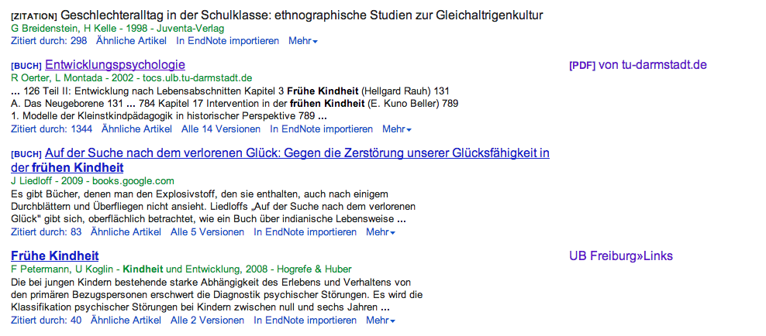
Google Scholar
Einstellungen → Bibliothekslinks
Notes:
In den Einstellungen von Google Scholar kann man seine Bibliothek wählen und bekommt dann den passenden Link angezeigt. Die Links zu PDFs kommen automatisch und machen diese Suche so nützlich

Slide 27
Google Scholar
Beschaffung von Artikeln, die frei im Netz verfügbar sind: Autoren stellen z.T. auch kostenpflichtige Quellen zur Verfügung
Einstellungen: Bibliothek einstellen, Exportlinks für Citavi („BibTex“ oder „RIS“) u.a.
Unterschied zu Datenbanken: Googlesuche ist „weich“, auch zum Suchbegriff ähnliche Wörter werden gefunden
Recherche,
z.T. Beschaffung

Slide 28
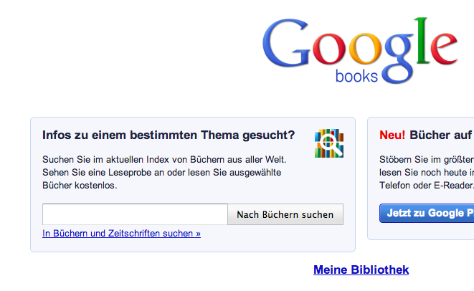
Google Books: Bücher durchsehen

Slide 29
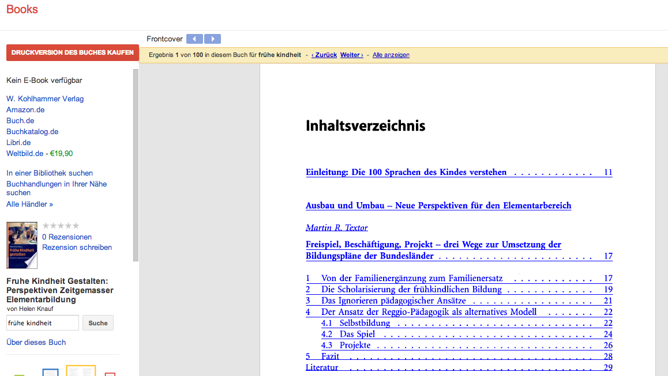
Google Books: Bücher durchsehen
Notes:
Suchbegriff / passendes Buch aus dem jeweiligen Fachgebiet auswählen

Slide 30
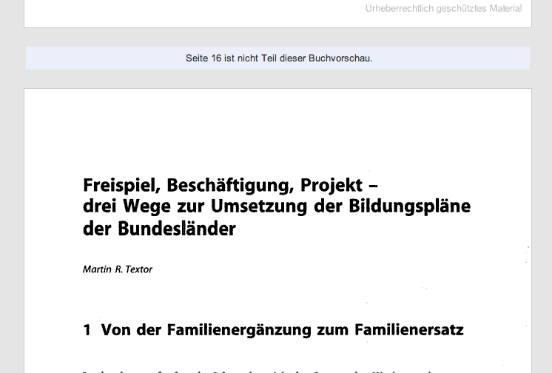
Google Books: Bücher durchsehen

Slide 31
Google Books: Bücher durchsehen
Einblick in Bücher möglich, einzelne Seiten fehlen aber
Auch viele deutsche Bücher
genügt für Kauf- oder Beschaffungsentscheidung
Zugang zu Literaturangaben für Schneeballverfahren
Beschaffungsentscheidung,
z.T. Recherche

Slide 32
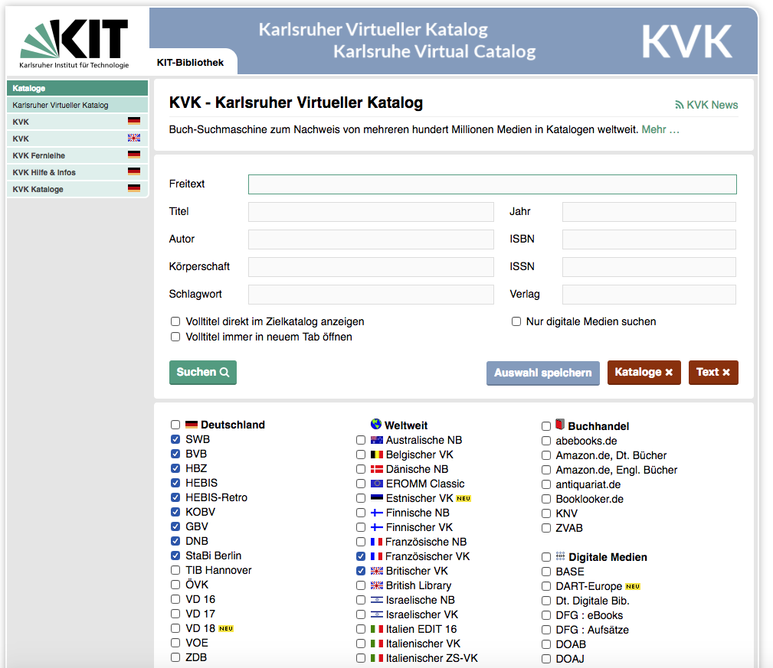
KVK: umfassende Büchersuche
Notes:
Suche mit passendem Begriff live durchführen oder Screenshot mit Ergebnissen einfügen

Slide 33
KVK: umfassende Büchersuche
Suche über alle deutschsprachigen und viele internationale Bibliotheken (wissenschaftlich)
Suche in den wichtigsten Online-Buchhandels-Portalen, auch antiquarisch
Quelle für genaue bibliographische Angaben
Beschaffungsmöglichkeiten über Bibliotheken und Handel auf einen Blick
Beschaffung

Slide 34
Amazon
Nützlich für:
Blick ins Buch
Bewertungen
Browsen
insbesondere Praxisliteratur, Lehrbücher
Beschaffungsentscheidung,
z.T. Recherche

Slide 35

Verlagsportale
Notes:
Zum Fachgebiet passendes Buch auswählen

Slide 36
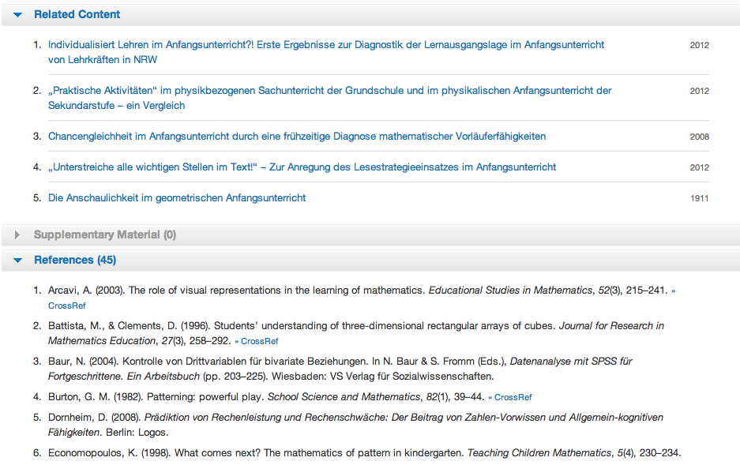
Verlagsportale

Slide 37
Verlagsportale
Zugang in der Regel über Datenbank, können aber auch direkt durchsucht werden
Downloads, Abstracts
Ähnliche Veröffentlichungen (innerhalb des entsprechenden Verlages)
→ Schneeballverfahren
Literaturangaben („references“)
→ Schneeballverfahren
Nutzen für Beschaffung
Schneeballverfahren
(weniger thematische Suche)
Beschaffung,
z.T. Recherche
Notes:
Ersten Punkt erläutern

Slide 38
Online-Fachportale
KiTa-Fachtexte: „praxisnahe Fachtexte“
  eher für Überblick und als Start
kindergartenpaedagogik.de
  auch wissenschaftliche Artikel
Lotse: www.ulb.uni-muenster.de/ulb-tutor/lotse/
→ Anleitungen und Tipps zu wissenschaftlichem Arbeiten
Quasus: www.ph-freiburg.de/quasus.html
→ qualitative Forschungsmethoden
www.ph-freiburg.de/psychologie/abteilungen/
forschungsmethoden/informationsportal-zu-empirischen-forschungsmethoden.html
→ Schwerpunkt auf quantitativen Methoden
Recherche
Notes:
Portale zum entsprechenden Fachgebiet wählen, soweit vorhanden
Links zuletzt am 18.6.18 geprüft

Slide 39
Wo speichern?
Literatur verwalten

Slide 40
Literatur organisieren
Literaturverwaltungsprogramme nutzen!
Citavi
Endnote
Mendeley
Zotero
Notes:
Link zu ausführlicherem Vergleich:
https://mediatum.ub.tum.de/node?id=1127579 (zuletzt geprüft 24.7.18)

Slide 41

Citavi
PH-Lizenz, Kurse zur Einführung
Umfassende, komfortable Literaturverwaltung
Recherchefunktion eingebunden
Citavi Picker → schneller Import von bibliografischen Daten
Wissens- und Arbeitsorganisation
Für den Mac nur mit Hilfe von „Parallels“
Notes:
Citavi läuft nicht ohne Weiteres auf Macs, sondern nur auf Window-PCs. Auf dem Mac braucht man eine „Windows-Simulation“ mit dem Namen Parallels
An der PH Freiburg verfügbar

Slide 42

Endnote
kostenpflichtig, keine PH-Lizenz
für Mac verfügbar
Funktionen vergleichbar mit Citavi
keine Wissens- und Arbeitsorganisation

Slide 43

Mendeley
kostenlos
Schneller Import von bibliografischen Daten aus dem Web und von PDFs (über DOI)
Funktionen
  Verwaltung
  Zitation in Word
Datensicherheit?!
Notes:
Mendeley ist umsonst, wird aber vom Elsevier-Verlag betrieben → was mit den eigenen Daten geschieht, ist unklar

Slide 44

Zotero
Kostenlos bis 300 MB
Schneller Import von bibliografischen Daten aus dem Web
Funktionen
  Verwaltung
  Zitation in Word
Gut für Einsteiger geeignet

Slide 45
Fazit
Mit etwas Wissen über Vorgehensweisen und Möglichkeiten wird die Arbeit mit Literatur wesentlich effektiver
Reflexion ist wichtig:
  Wo stehe ich gerade im Prozess? Wie geht es weiter?
  Was kann ich jetzt oder nächstes Mal anders machen?
Möglichst früh damit vertraut machen, um Routine zu gewinnen

Slide 46

Quelle: https://www.ph-freiburg.de/hochschule/zentrale-einrichtungen/bibliothek/startseite.html
Bibliotheksangebote
Datenbankschulungen
Citavischulungen (Literaturverwaltungsprogramm)

Slide 47

Fragen?

